Slide 1
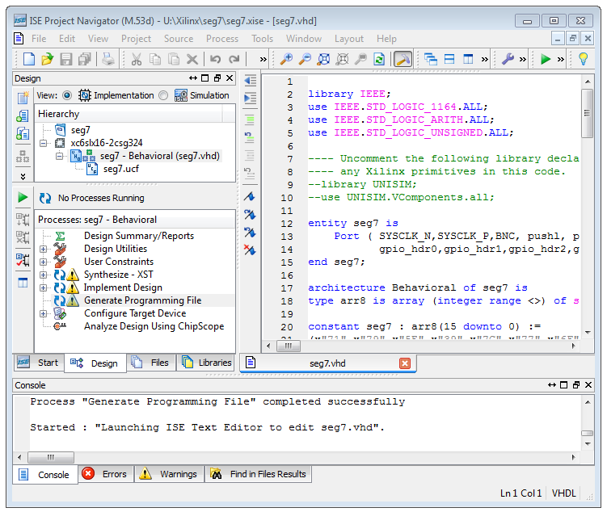
Arbeitsfenster
Konsole

